Slide 1

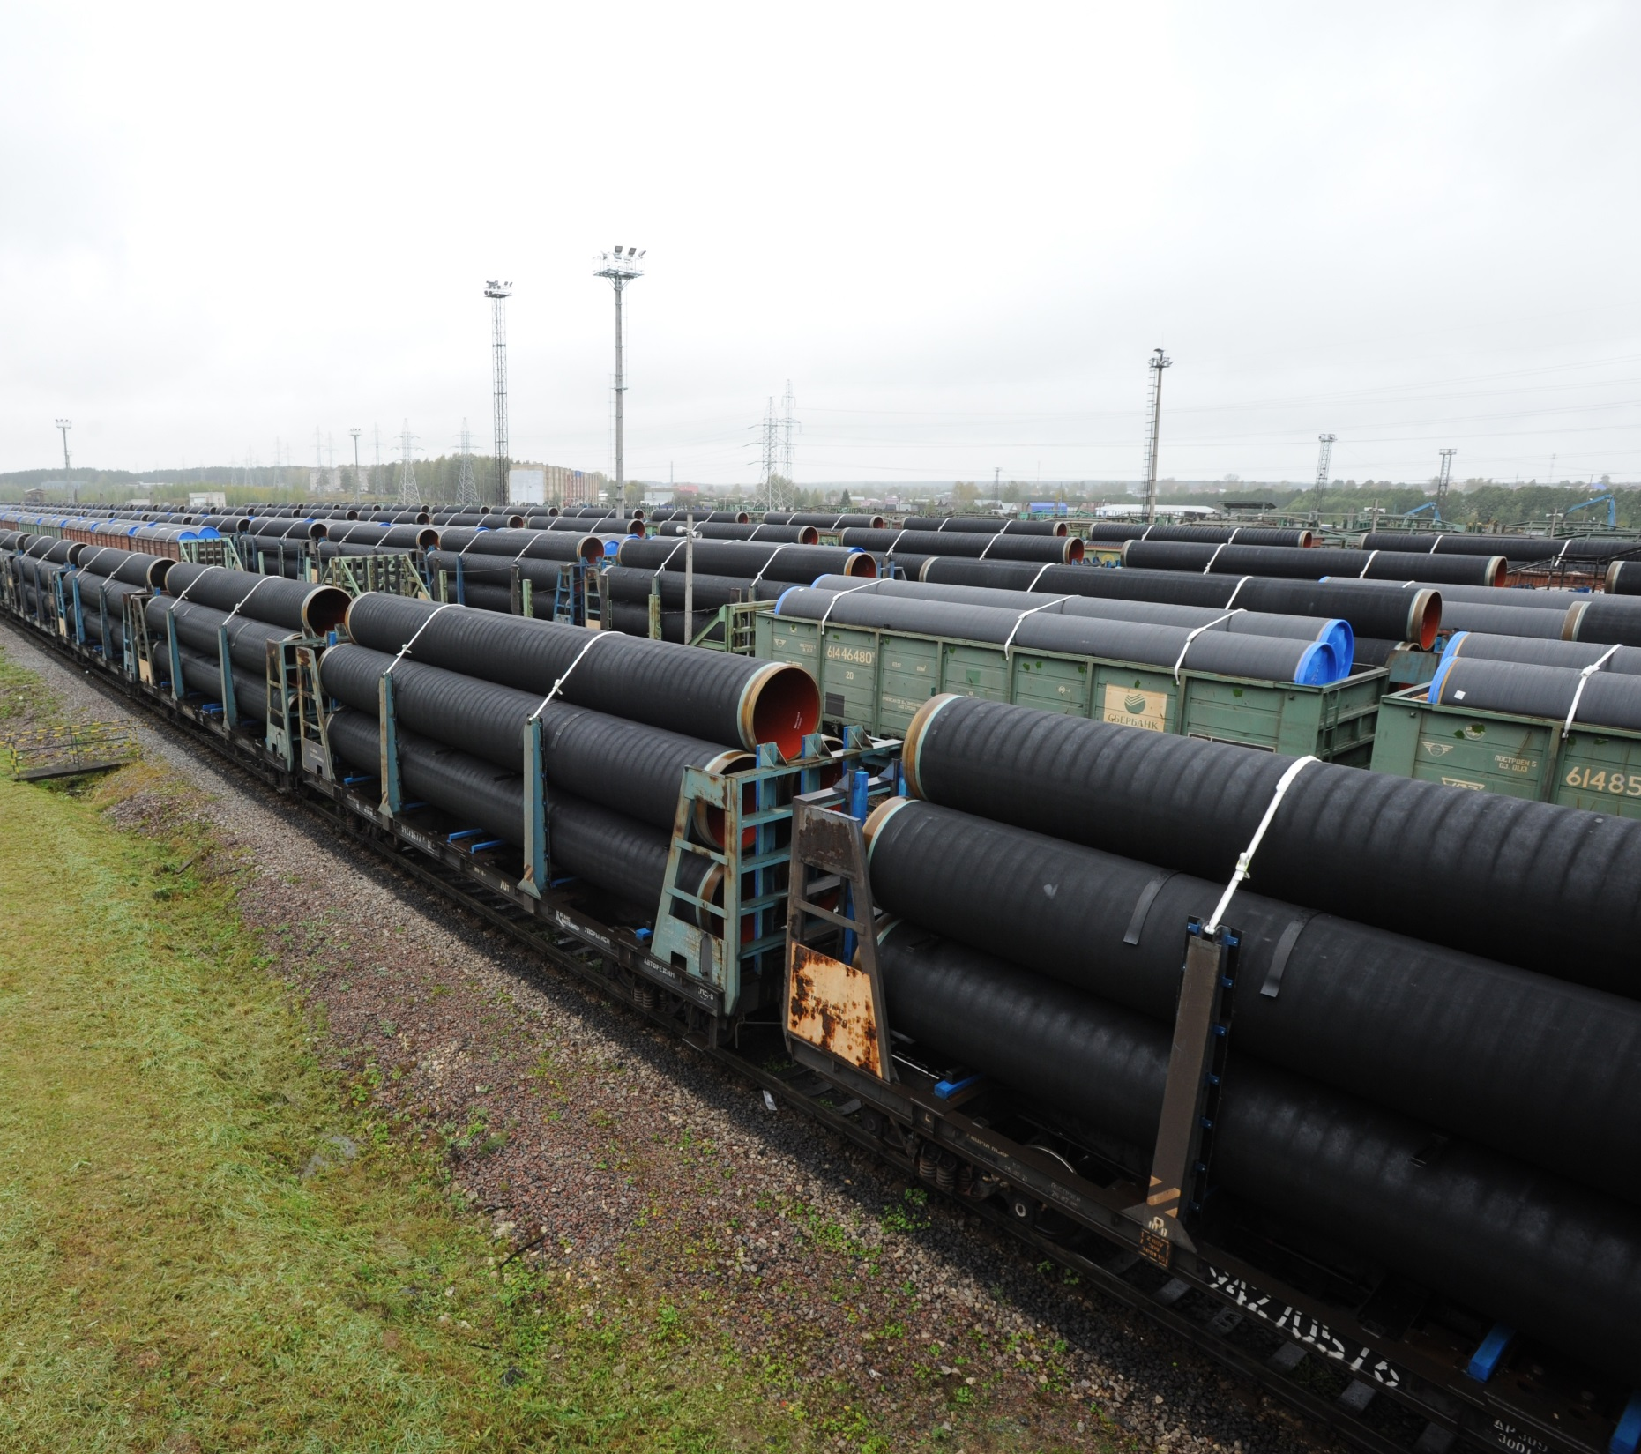
СТРАТЕГИЯ КАЧЕСТВА
АО «ВМЗ»
ДМИТРИЙ МАХРОВ
Директор по качеству АО «ВМЗ»
Санкт-Петербург, 2018

Slide 2

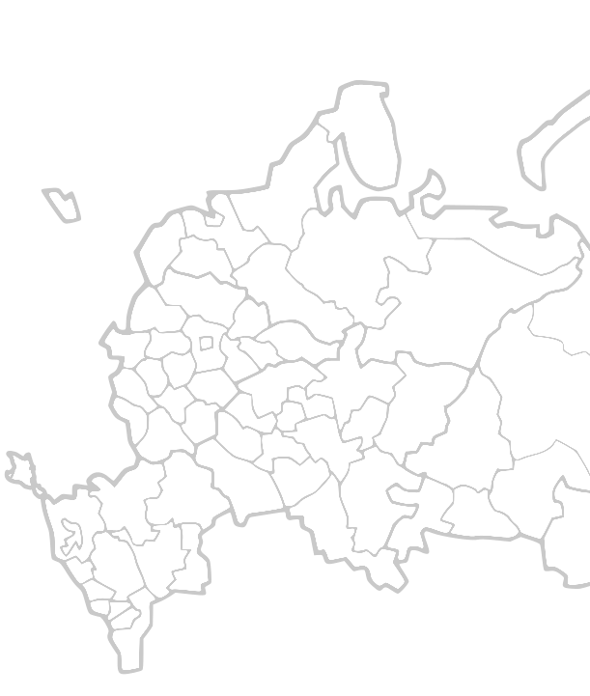
ВЫСОКОТЕХНОЛОГИЧНЫЙ ПОСТАВЩИК
Крупнейший отечественный производитель стальных сварных труб.
Создано первое в стране производство труб большого диаметра мирового уровня качества.
Первый российский поставщик для подводных международных газопроводов.
Москва
Выкса
Ключевое звено в полностью российской производственной цепочке АО «Объединенная металлургическая компания»:
«сляб-лист-труба-соединительные детали».
Более 15 лет является поставщиком для всех стратегических магистральных газопроводов.

Slide 3
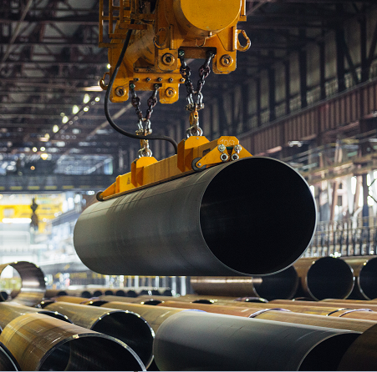



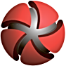
ЭЛЕМЕНТЫ СТРАТЕГИИ КАЧЕСТВА
Сквозная технология
Организация Дивизионов позволила управлять качеством цепочек поставок
Передовой опыт
Трансляция опыта сложных инфраструктурных проектов в текущую деятельность
Стандартизация процессов
Соответствие лучшим практикам отрасли, сертификация процессов и продукта
Обновление фондов
Модернизация оборудования и инвестиционные проекты
Производственная система
Эффективные инструменты организации

Slide 4
СКВОЗНАЯ ТЕХНОЛОГИЯ
Дивизионы
Сырьё
Активы Объединенной металлургической компании
переделы и интеграция
Готовая продукция
Дивизион
Труб большого диаметра
Сляб
Листо-прокатный цех
Лист
Трубный цех 4
Цех антикоррозионного покрытия
Трубы большого диаметра
Дивизион
Нефтегазопроводных труб
Лом
Литейно-прокатный комплекс
Рулон
Трубный цех 1
Трубный цех 2
Трубный цех 3
Трубный цех 5
Участок наружного и внутреннего покрытия
Нефтегазопроводные трубы
Обсадные трубы
Профильные трубы
Водопроводные
трубы
Поддерживающие функции дивизионах:
Дирекция по технологии
и развитию
Дирекция по продажам
Дирекция по управлению цепочками поставок
Системные функции:
Дирекция по качеству
Инженерно-технологический центр

Slide 5
УСПЕШНЫЙ ОПЫТ – ОСНОВА БУДУЩЕГО
Опыт и знания полученные при реализации проектов, являются основой для удовлетворения требований перспективных заказов
«Сахалин – Хабаровск – Владивосток»
340 тыс. т
«Сила Сибири»
530 тыс. т
Совершенствование текущей технологии
2014
2009
«Бованенково – Ухта 1»
310 тыс. т
«Ухта - Торжок»
470 тыс. т
«Турецкий поток»
450 тыс. т
Соответствие
перспективным требованиям
2008
2011
2018
Быстрая адаптация производства
Проектный подход
2010
2017
«Северный поток 1»
470 тыс. т
«Северный поток 2»
694 тыс. т
2009
«Джубга – Лазаревское – Сочи»
30 тыс. т
2012
«Бованенково – Ухта 2»
310 тыс. т

Slide 6
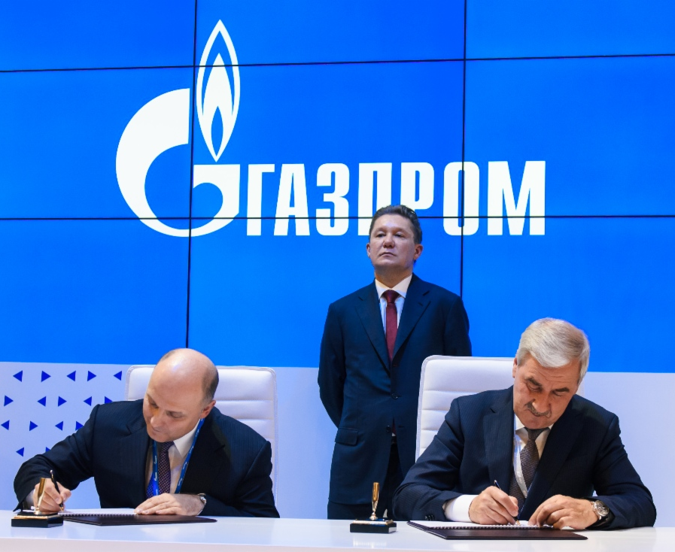
СООТВЕТСТВИЕ СОВРЕМЕННЫМ ТРЕБОВАНИЯМ
37 направлений сотрудничества АО «ОМК» и ПАО «Газпром»,
15 направлений сотрудничества в области производства труб.
Более 80% труб АО «ВМЗ» изготавливаются с применением отечественных материалов для нанесения покрытий.
Магистральные газопроводы ПАО «Газпром», в том числе в зонах АТР, обеспечены трубами производства АО «ВМЗ».
ЦЕНТР ИССЛЕДОВАТЕЛЬСКИХ ЛАБОРАТОРИЙ
Разработка и опережающее внедрение современных и
перспективных продуктов и технологических решений
НАУЧНО-ТЕХНИЧЕСКОЕ СОТРУДНИЧЕСТВО
Новые виды продукции
Импортозамещение
Исследования
Обмен опытом

Slide 7
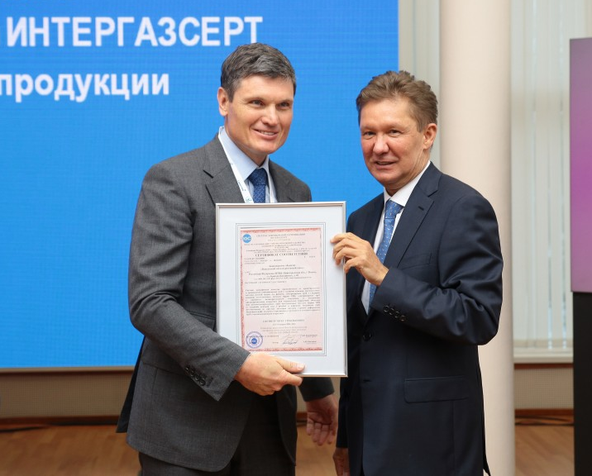
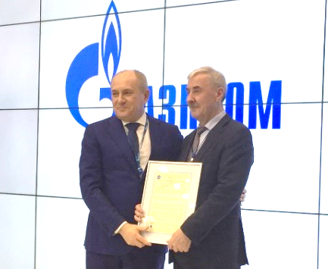
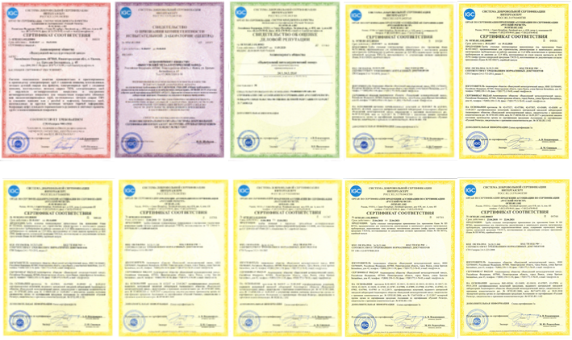
СЕРТИФИКАЦИЯ В СИСТЕМЕ ИНТЕРГАЗСЕРТ
ПРОЦЕССЫ
В 2016-2017 гг. АО «ВМЗ» успешно сертифицировало Систему менеджмента качества и испытательную лабораторию в системе Интергазсерт.
ПРОДУКТЫ
В 2017-2018 гг. АО «ВМЗ» успешно сертифицировало 7 типов продукции в сегменте труб большого диаметра. Первым провел инспекционные аудиты.
АО «ВМЗ» полностью сертифицировано в сегменте труб большого диаметра и в ближайших планах сертификация труб среднего диаметра.

Slide 8
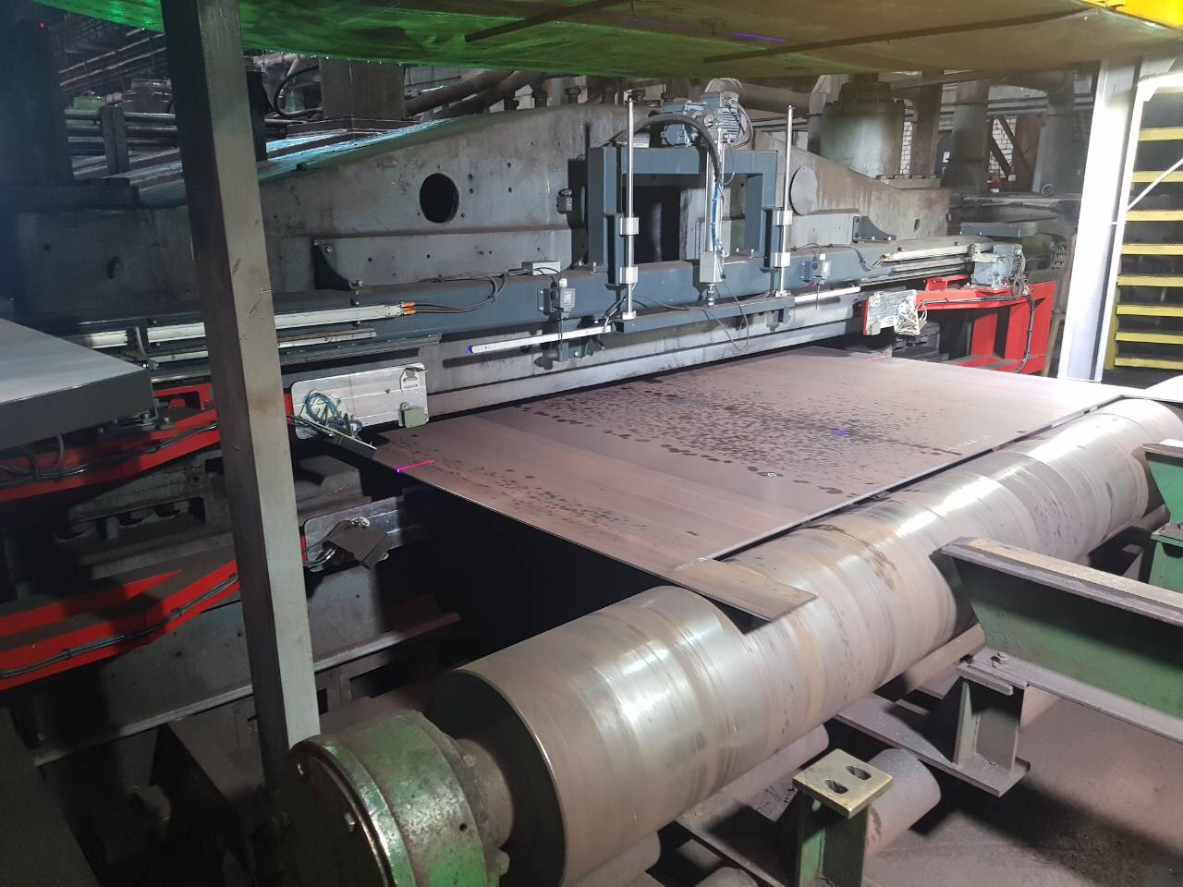
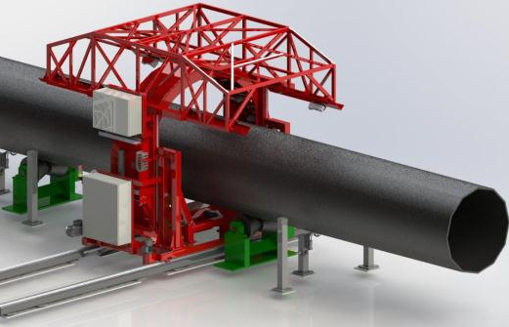
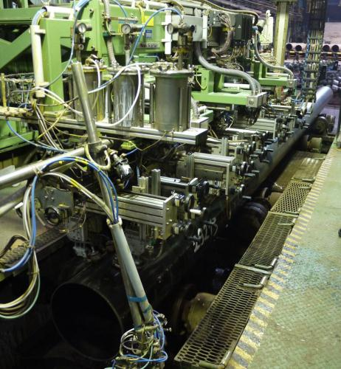
ПЕРЕДОВЫЕ ТЕХНОЛОГИИ КОНТРОЛЯ
ТРУБНЫЙ ЦЕХ 4
Автоматический контроль геометрических параметров продольных кромок листа
ТРУБНЫЙ ЦЕХ 4
Автоматический контроль геометрических параметров труб
ТРУБНЫЙ ЦЕХ 4
Модернизирована установка автоматического ультразвукового контроля

Slide 9
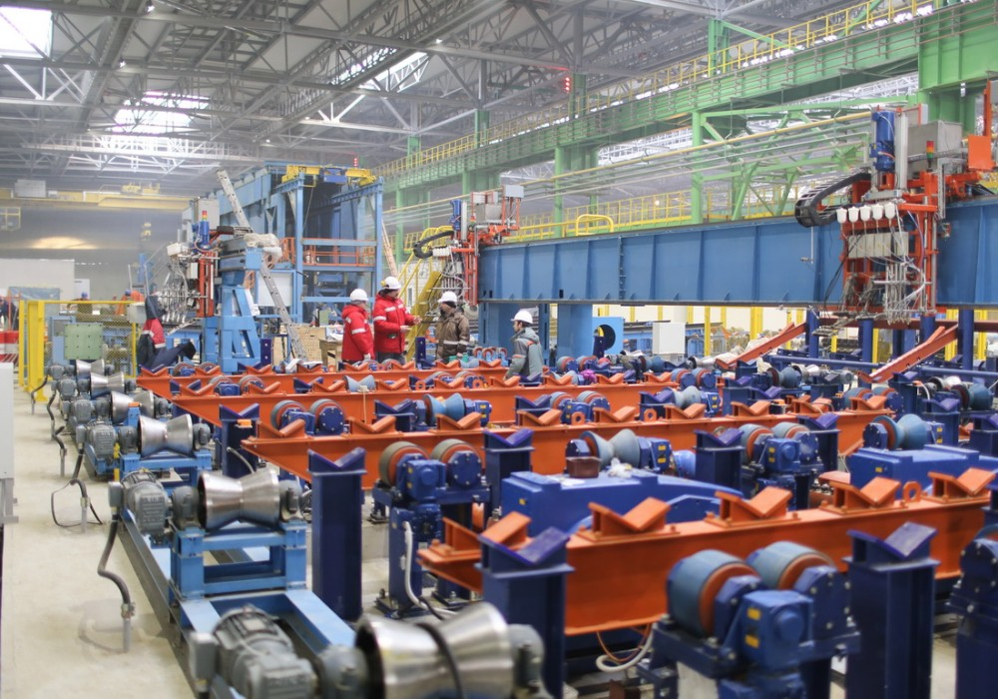
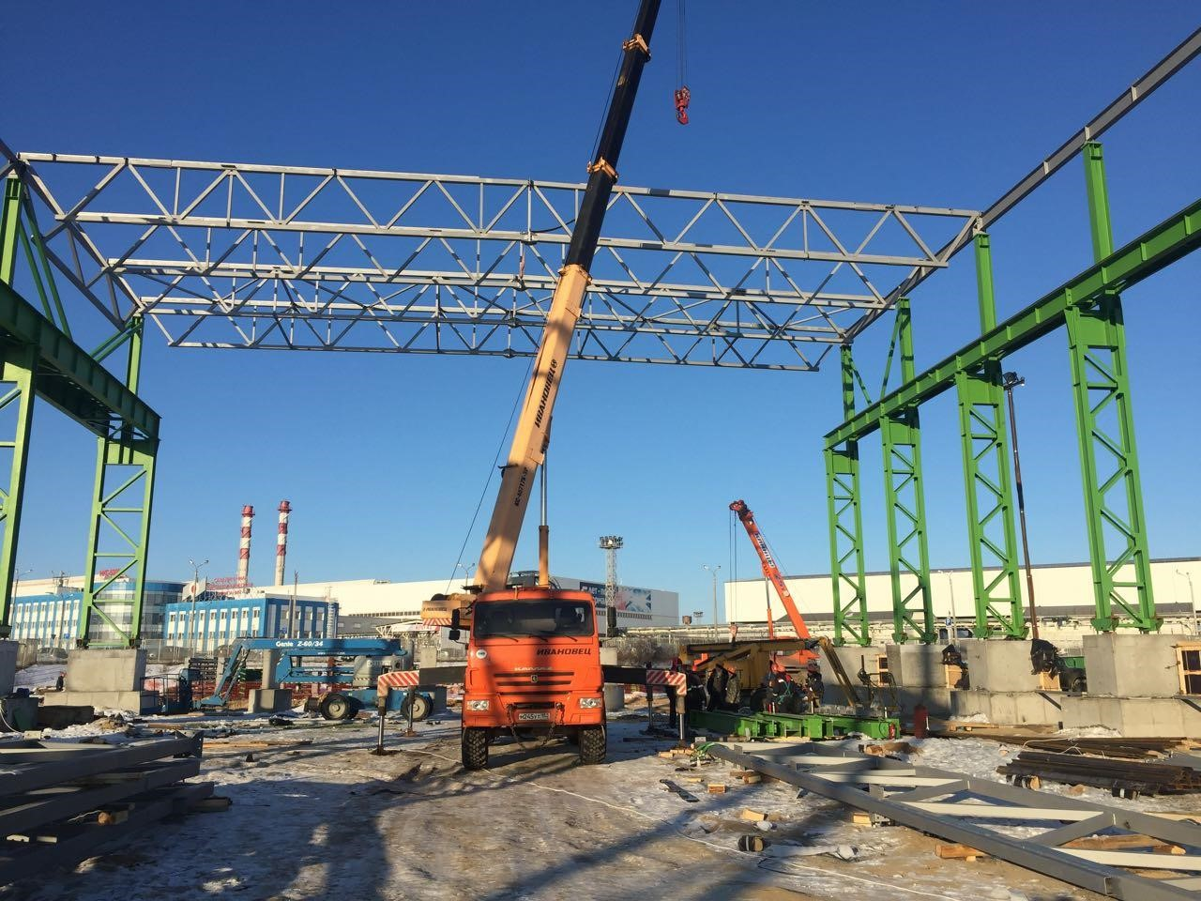
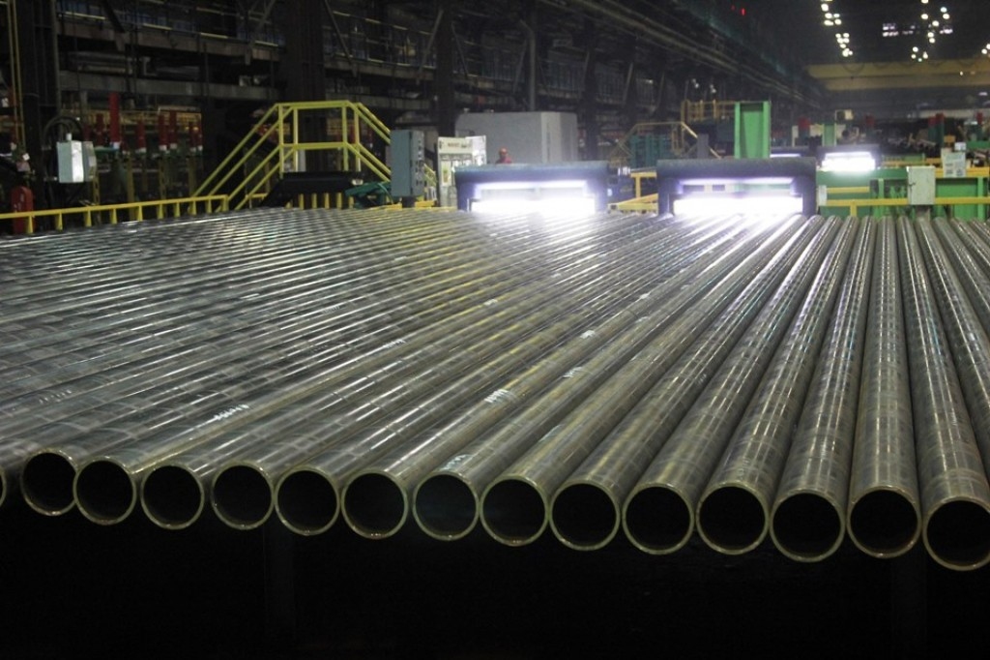
ПЕРЕДОВЫЕ ТЕХНОЛОГИИ ПРОИЗВОДСТВА (1/2)
СТРОИТЕЛЬСТВО
ТРУБНОГО ЦЕХА 1
Строительство цеха по финишной отделке и производству насосно- компрессорных труб
СТРОИТЕЛЬСТВО ЦЕХА ПО ПРОИЗВОДСТВУ МУФТ
Обеспечение ДНГПТ муфтами для обсадных и насосно-компрессорных труб
РЕКОНСТРУКЦИЯ
ТРУБНОГО ЦЕХА 5
Замена сварочного агрегата, резьбонарезных, муфтонаверточных и муфтозатяжных станков

Slide 10
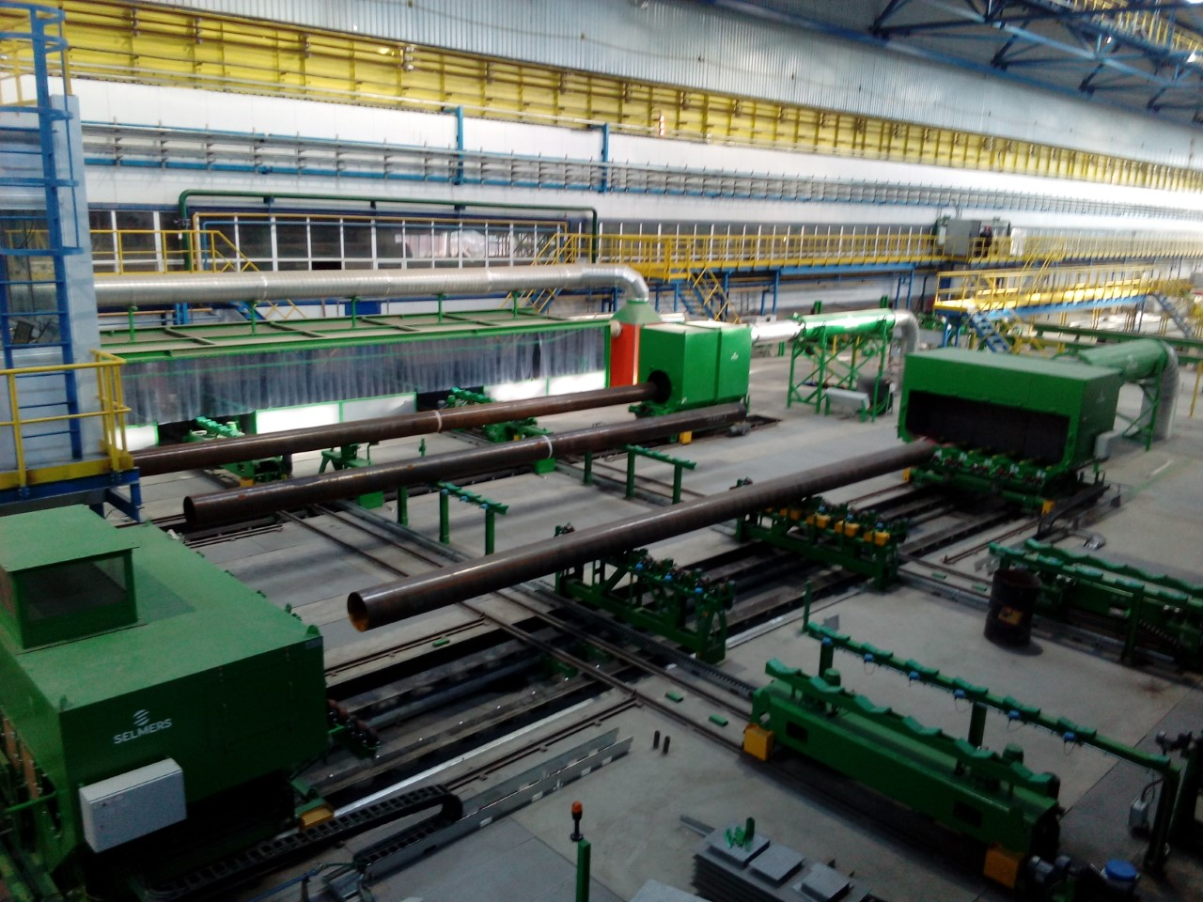
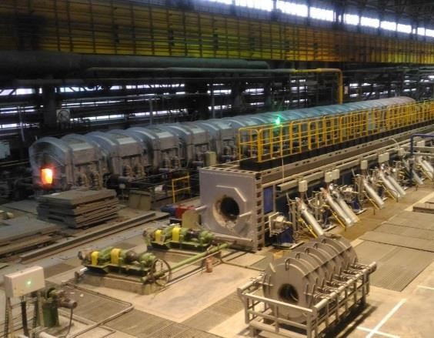
ПЕРЕДОВЫЕ ТЕХНОЛОГИИ ПРОИЗВОДСТВА (2/2)
В рамках подготовки к трубным проектам «Северный Поток 2» и «Турецкий Поток» реализовано 23 инвестиционных мероприятия на 864 млн. руб.
Инвестиции в модернизацию трубного производства в
2016-2022 гг.
40млрд. руб.
ТРУБНЫЙ ЦЕХ 3
Строительство участка по нанесению внутреннего покрытия на трубах малого и среднего диаметра
ТРУБНЫЙ ЦЕХ 3
Расширение возможностей процесса объемной термообработки труб для получения заданных свойств

Slide 11



КЛЮЧЕВОЕ ПРЕИМУЩЕСТВО
КАЧЕСТВО ПРОДУКТА
Качество продукции
Мы стремимся выпускать высокотехнологичные продукты
Качество логистики
Мы применяем интегрированный подход в обеспечении клиентов нашей продукцией
Качество информации
Поиск резервов по сокращению издержек
Качество сопровождения
Долгосрочные взаимоотношения с потребителями
ВОВЛЕЧЕННОСТЬ СОТРУДНИКОВ

Slide 12
ПРОИЗВОДСТВЕННАЯ СИСТЕМА
Миссия – развитие культуры Бережливого производства, непрерывного совершенствования всех бизнеспроцессов для повышения конкурентоспособности компании
Активная среда
Неравнодушный коллектив в части развития своего рабочего места и Компании в целом, эффективных производственных отношений, оздоровление морального климата и повышение настроя персонала на изменения.
Активная среда
Стандартизированная работа
Работа персонала по совместно разработанным правилам, которые соответствуют лучшим практикам и детально отражают описание всех процессов, способствуя безопасному выполнению работ и сохранению жизни и здоровья работников.
Идеальный
поток
Стандартизированная
работа
Идеальный поток
Конкурентоспособный поток создания ценности, с минимальными потерями и качеством, удовлетворяющим потребности потребителя. Идеальный поток – это поток с максимальной производительностью труда.

Slide 13

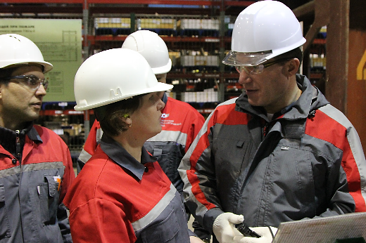
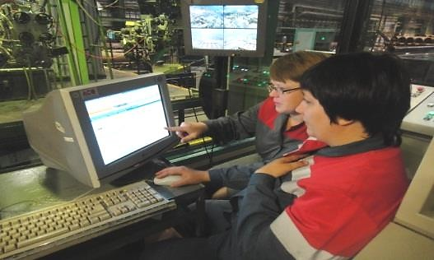
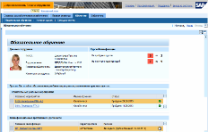
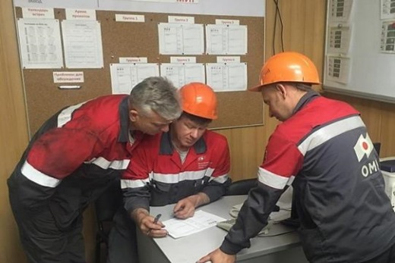
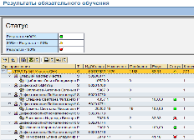
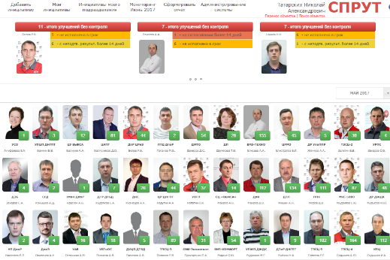
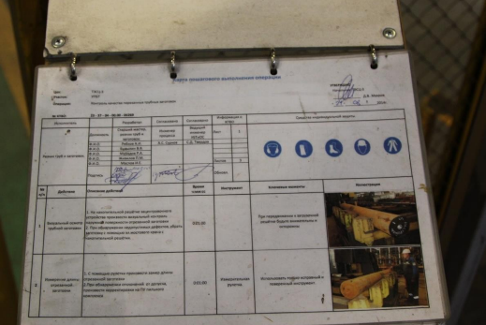


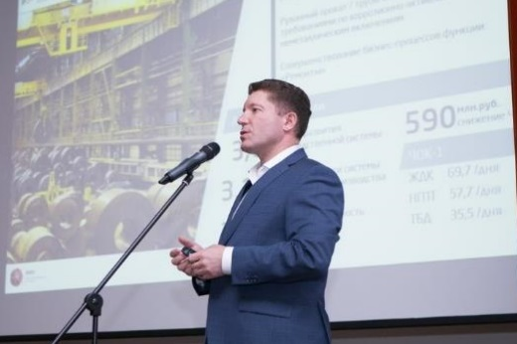
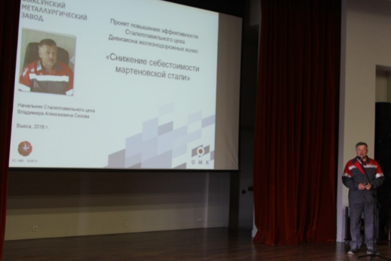
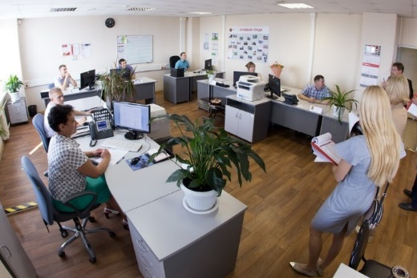
ИНСТРУМЕНТЫ ПРОИЗВОДСТВЕННОЙ СИСТЕМЫ
Внимание Лидера
Система обучения
Малые инициативные группы
Проекты улучшений
Разработка стандартов
Автоматизация
Личные презентации
Проекты по эффективности
Офисная культура

Slide 14
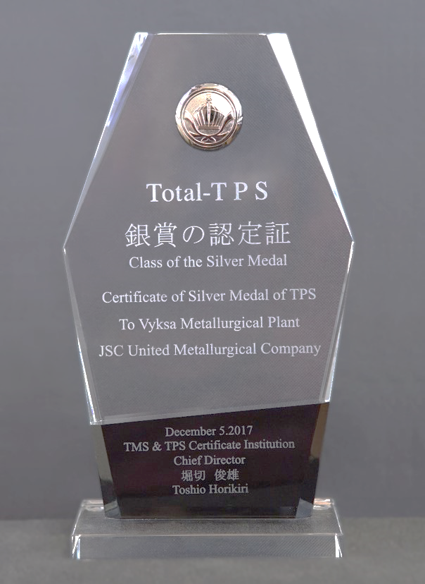
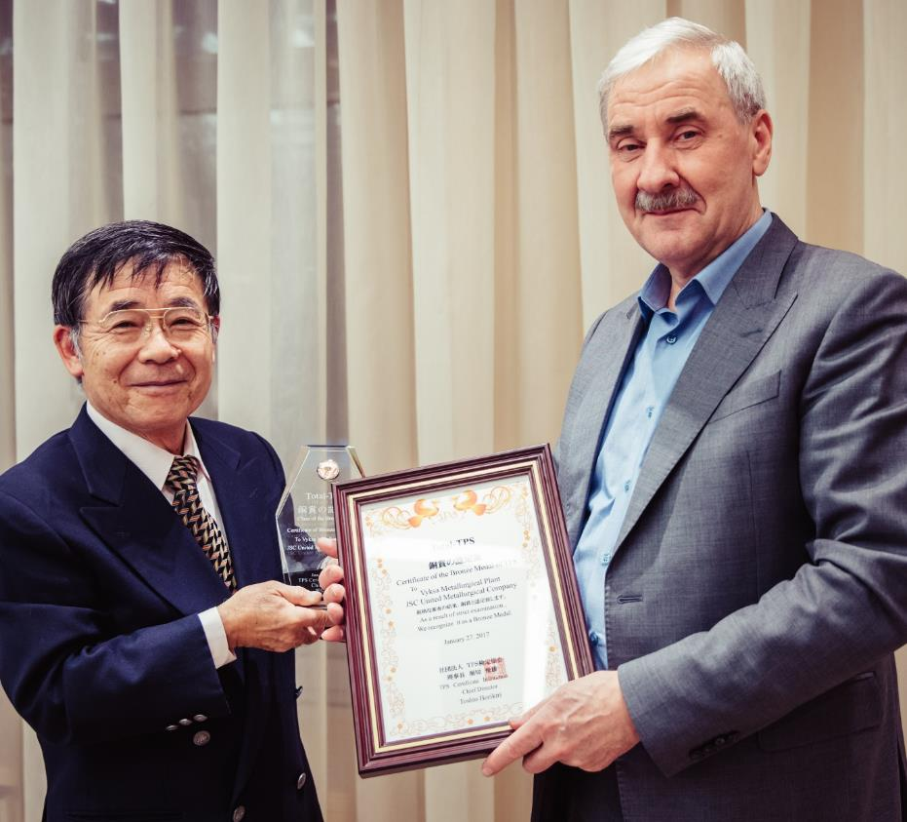
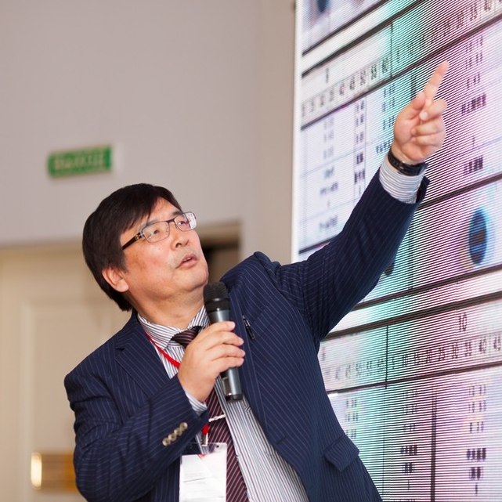
СТАТУС ЛИДЕРА МЕТАЛЛУРГИЧЕСКОЙ ОТРАСЛИ
Эксперт Toyota Engineering Corporation
Тацуми Кимура:
“В производственных подразделениях ВМЗ система уже устоялась. Обустройство рабочих мест по ее основным принципам, продвинутая визуализация производственных участков и многое другое говорят о высоком уровне организации процессов на предприятии.”
Президент Toyota Engineering Corporation
Тосихиро Ямада:
«По нашей оценке уровень зрелости производственной системы Выксунского металлургического завода превышает аналогичный показатель не только японских металлургических предприятий, но и всей мировой металлургической отрасли. Это первое предприятие в металлургии, которое достигло таких впечатляющих результатов»

Slide 15
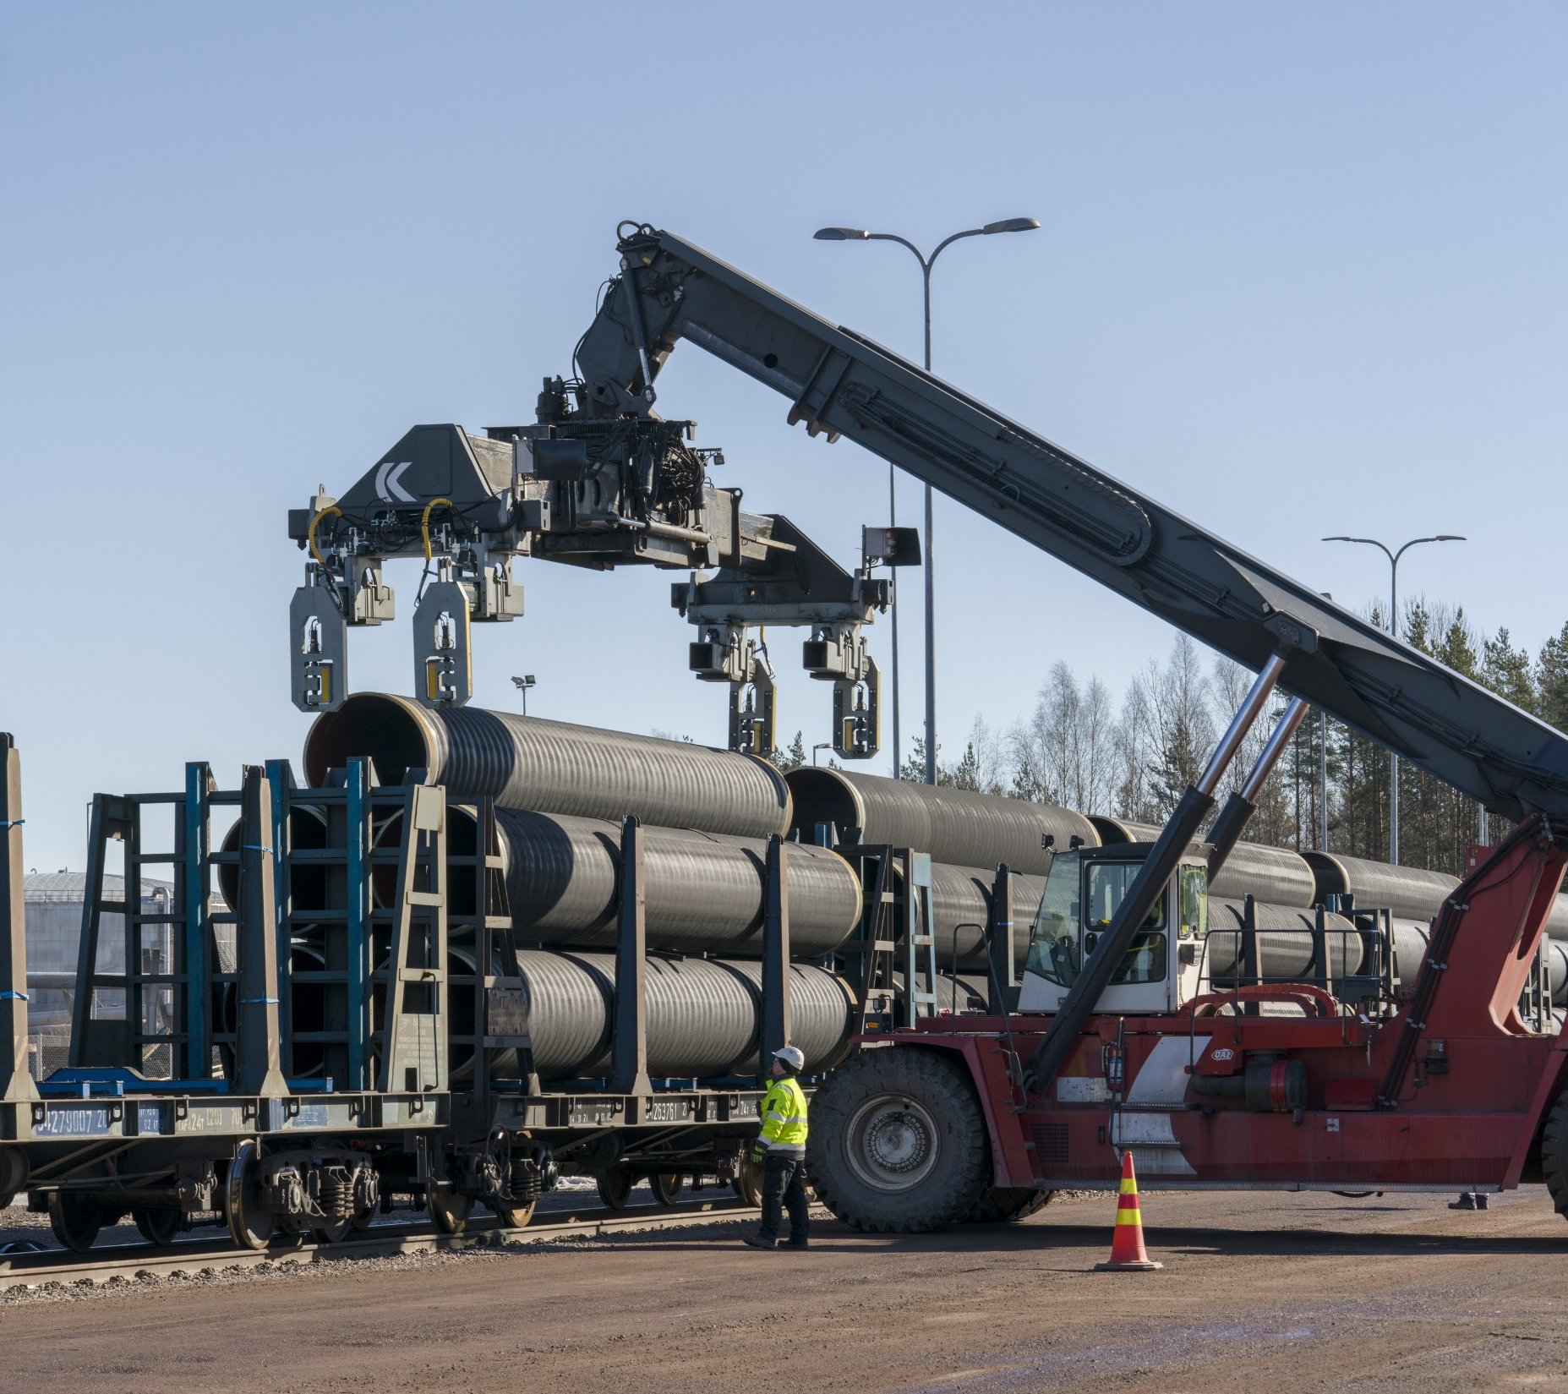
СПАСИБО ЗА ВНИМАНИЕ

